Slide 1
オルソポジトロニウムの寿命測定と量子振動
P1 久代 古田 吉村

Slide 2
目次
目的
理論
実験原理
解析
結果
考察
結論

Slide 3
目的
去年のp1でほぼ正確にオルソポジトロニウム
の寿命が測定された
しかし、量子振動は見ることができなかった
今年こそは量子振動を見たい

Slide 4
理論

Slide 5
ポジトロニウム(以下Ps)の性質
ポジトロニウム(以下Ps)は電子と陽電子の束縛状態
スピンの状態によりパラ(p-Ps)とオルソ(o-Ps)が存在
エネルギーや崩壊光子数、寿命も異なる
$\left|0\right.,\left.0\right\rangle ={\left|\left.↑\right\rangle \right.}_{e^{−}}⨂{\left|\left.↓\right\rangle \right.}_{e^{+}}−{\left|\left.↓\right\rangle \right.}_{e^{−}}⨂{\left|\left.↑\right\rangle \right.}_{e^{+}}$：p-Ps 2γ 125ps
$$\left|1\right.,\left.1\right\rangle ={\left|\left.↑\right\rangle \right.}_{e^{−}}⨂{\left|\left.↑\right\rangle \right.}_{e^{+}}$$
$\left|1\right.,\left.0\right\rangle ={\left|\left.↑\right\rangle \right.}_{e^{−}}⨂{\left|\left.↓\right\rangle \right.}_{e^{+}}+{\left|\left.↓\right\rangle \right.}_{e^{−}}⨂{\left|\left.↑\right\rangle \right.}_{e^{+}}$：o-Ps 3γ 142ns
$$\left|1\right.,\left.−1\right\rangle ={\left|\left.↓\right\rangle \right.}_{e^{−}}⨂{\left|\left.↓\right\rangle \right.}_{e^{+}}$$

Slide 6
磁場をかけた場合
磁場をかけるとHamiltonianに
$ℋ_{Zeeman}^{e^{±}}=∓gμ_{B}B∙\frac{σ}{2}=∓gμ_{B}B\frac{σ_{z}}{2}が$加わる
合成$系としてはℋ_{Zeeman}^{e^{−}⨂e^{+}}=ℋ_{Zeeman}^{e^{−}}⨂{1}+1⨂ℋ_{Zeeman}^{e^{+}}$
これはPsの各状態に次のように作用する
$$ℋ_{Zeeman}^{e^{−}⨂e^{+}}\left|0\right.,\left.0\right\rangle =gμ_{B}B\left|1\right.,\left.0\right\rangle$$
$$ℋ_{Zeeman}^{e^{−}⨂e^{+}}\left|1\right.,\left.0\right\rangle =gμ_{B}B\left|0\right.,\left.0\right\rangle$$
$$ℋ_{Zeeman}^{e^{−}⨂e^{+}}\left|1\right.,\left.1\right\rangle =ℋ_{Zeeman}^{e^{−}⨂e^{+}}\left|1\right.,\left.−1\right\rangle =0$$
合成スピン$s_{z}=0の状態\left|0\right.,\left.0\right\rangle と\left|1\right.,\left.0\right\rangle$が混ざる

Slide 7
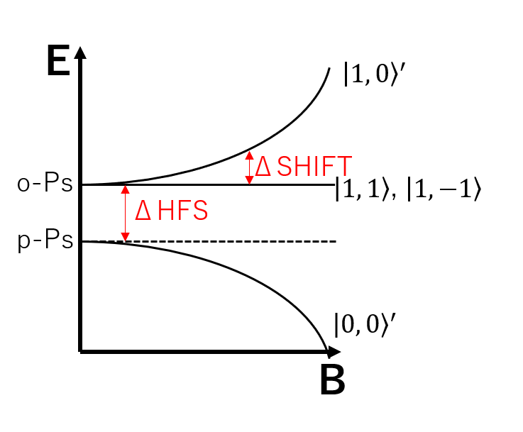
エネルギー分裂
状態の混合によってエネルギーが分裂
$Δ_{HFS}$はもともとのo-Psとp-Psのエネルギー差(超微細分裂)
理論的に
$$Δ_{SHIFT}=\frac{1}{2}Δ_{HFS}\left(−1+{\left(1+x^{2}\right)}^{1/2}\right)$$
$$x≡2gμ_{B}B/Δ_{HFS}$$

Slide 8
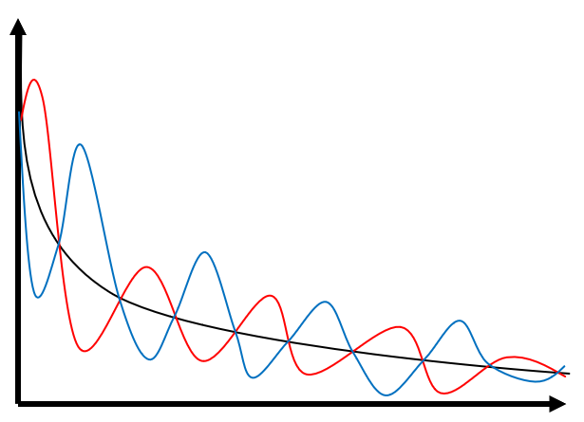
量子振動
磁場があるとき寿命曲線に振動が起こる
θ
寿命曲線は理論的に
$$\left(1+h\sin\left(Ωt\right)\right)e^{−\frac{t}{τ}}$$
$h≡−0.23P^{e^{+}}\left|\sin{2θ}\right|$ ($P^{e^{+}}はe^{+}の$偏極率)
$$Ω=Δ_{SHIFT}$$
と書ける
これを測定することで超微細分裂$Δ_{HFS}を$求めることができる。
磁場
シリカ
磁場に垂直な方向を境に
振動は逆位相

Slide 9
寿命の変化
磁場によってp-Psとo-Psの状態が混ざるため
寿命も変化する
崩壊幅(=1/寿命)は
$$Γ_{＋}=\left(1−\frac{x^{2}}{4}\right)Γ_{ortho}+\frac{x^{2}}{4}Γ_{para}$$
(真ん中のシンチレータで見た場合)

Slide 10
実験原理

Slide 11
崩壊時間測定の原理
positronium
SiO2
Na22
Plastic Scintillator
NaI Scintillator
(以下P.S.)
FADC
FADC
この時間差が崩壊時間！！

Slide 12
モジュールの説明
• Discriminator：入力された信号がthresholdを超えたときNIM信号を出力する
• Coincidence：入力されたNIM信号のandをとって出力する
• FAN：入力されたNIM信号のorをとって出力する
• Gate Generator：信号が入力されたとき一定の時間幅のNIM信号を出力する
• Veto：gateの信号が出力されている間は次の信号が入力されないようにする
• FADC： trigの信号が入力されたときその前後の時刻の生の波形データをrootファイルに出力する

Slide 13
回路図
P.S.
Hi-Vol: 1200V
Discri
GATE1
Widch: 1000ns
Delay: 20ns
Coin
NaI1
Hi-Vol: 870V
Discri
VETO
NaI2
Hi-Vol: 868V
Discri
FAN
GATE2
Widch: 500ns
Delay: 20ns
NaI3
Hi-Vol: 867V
Discri
FADC
TRIG

Slide 14
信号の概念図
崩壊時間
time
P.S.
Discri
1000ns
GATE1
SiO2
Coin
Discri
NaI

Slide 15
信号の概念図
崩壊時間
time
P.S.
Discri
1000ns
GATE1
SiO2
Coin
FADCでP.S.とNaIの
波形を取得する
Discri
NaI
GATE2
この間は新たなCoinを取らない

Slide 16
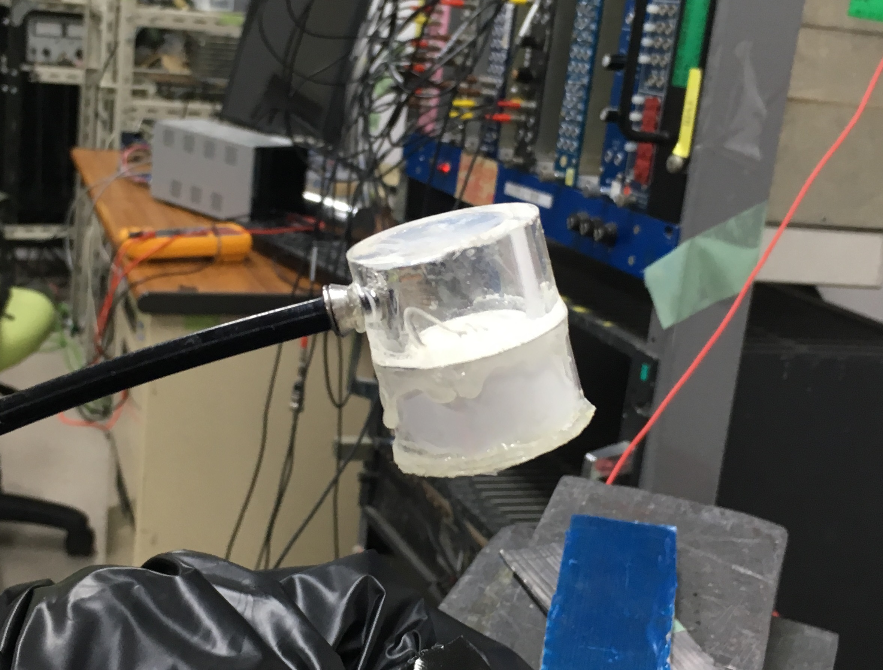
シリカケース
空気
ポ
ン
プ
真空
フィルター
SiO2
ポリエチレン
Na22
3γ崩壊するo-Psの割合を上げるために、シリカ以外の物質
（空気、シリカケース、PlasticScintillatorなど）はできるだけ減らしたい
• 底を薄いポリエチレン製にする
• 真空引きをする

Slide 17
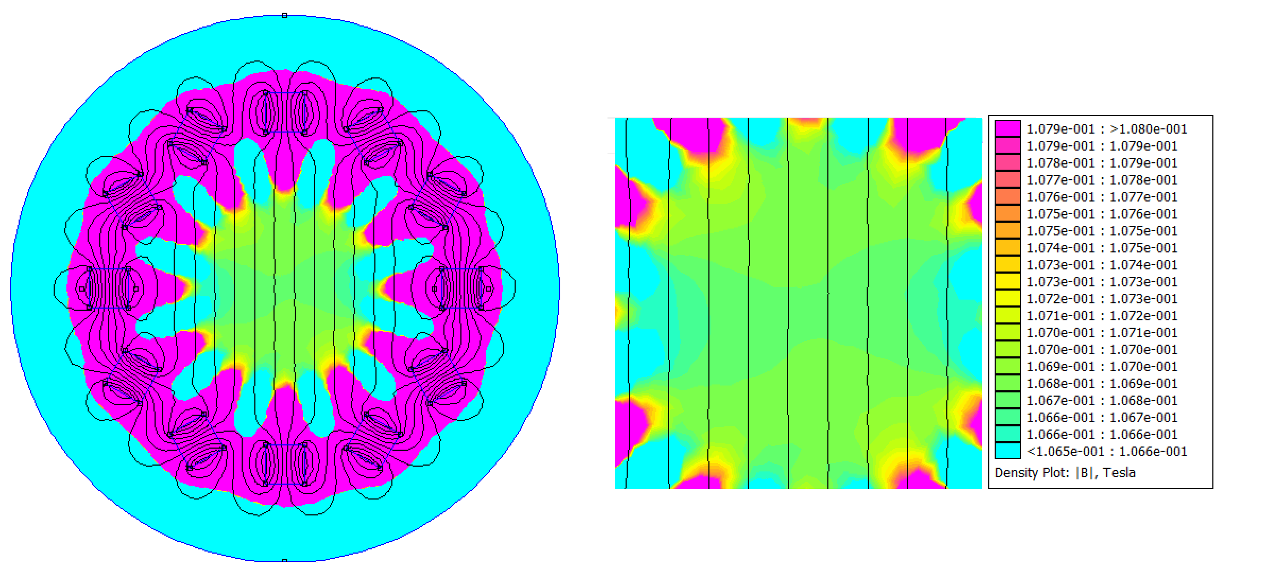
ハルバッハ配列
一様で強力な磁場をつくりたい！

Slide 18
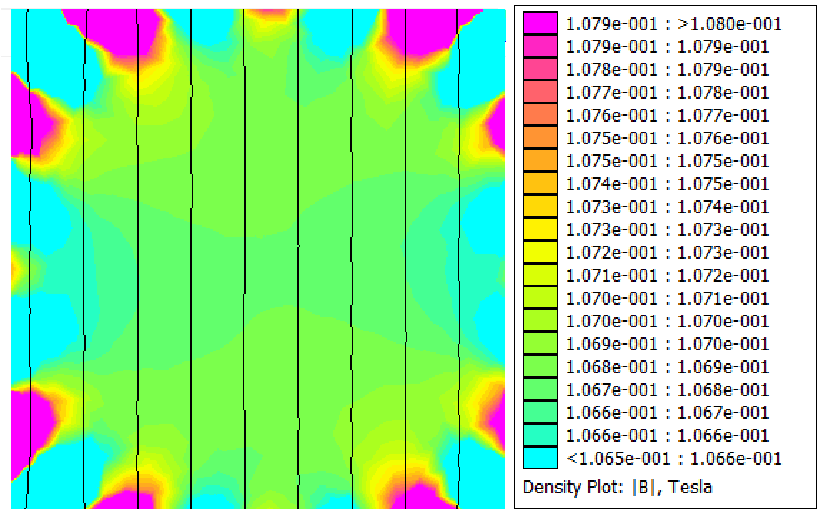
誤差0.2% !!!
よこ
たて

Slide 19
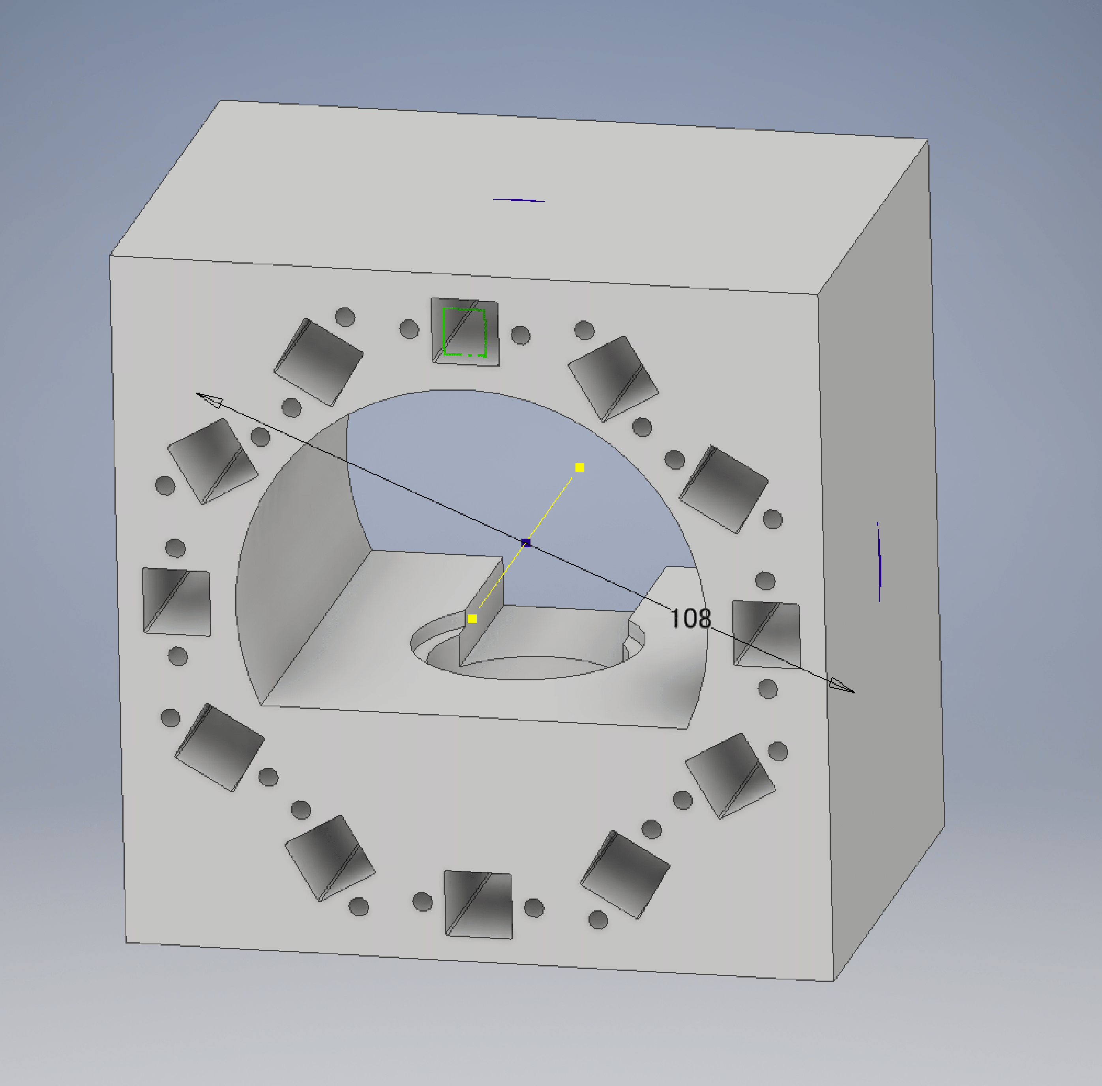
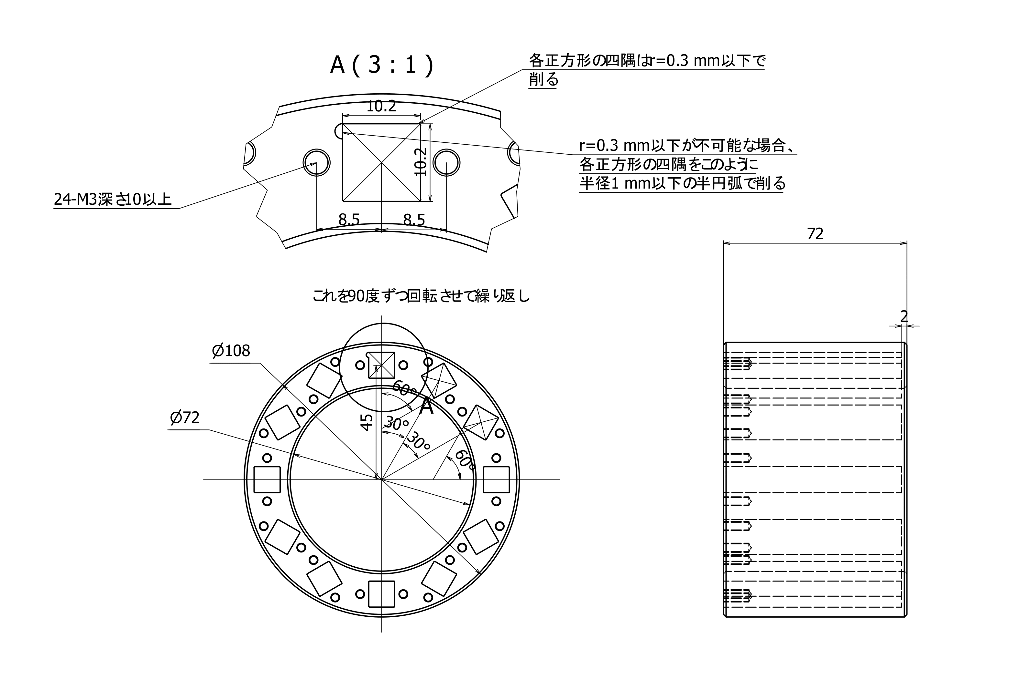
設計
ここに線源を入れる

Slide 20
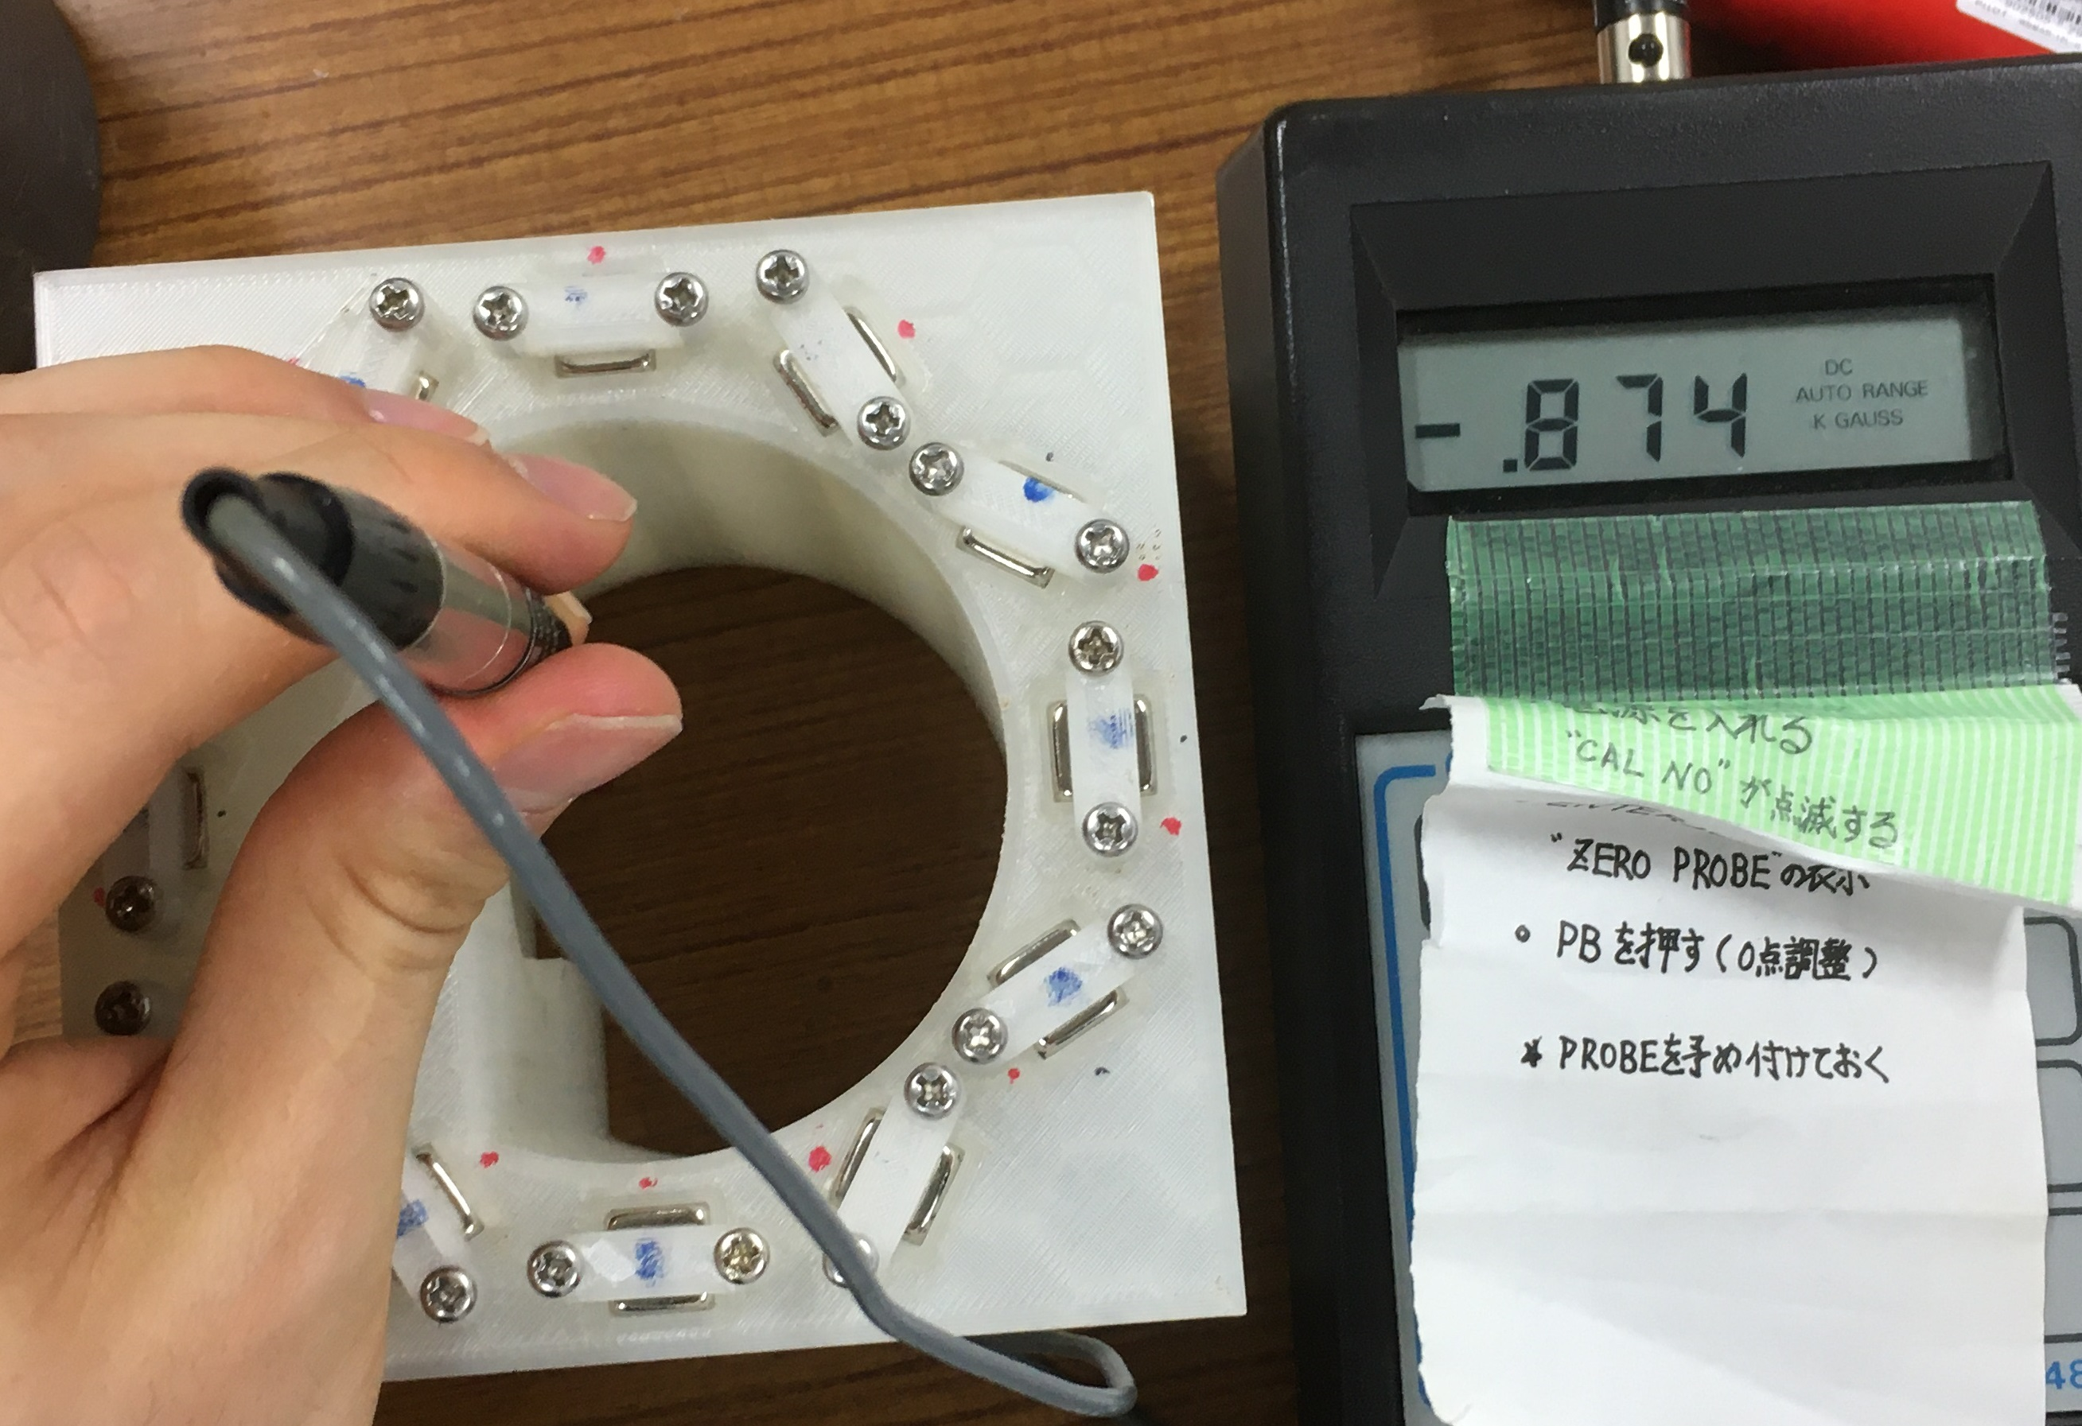
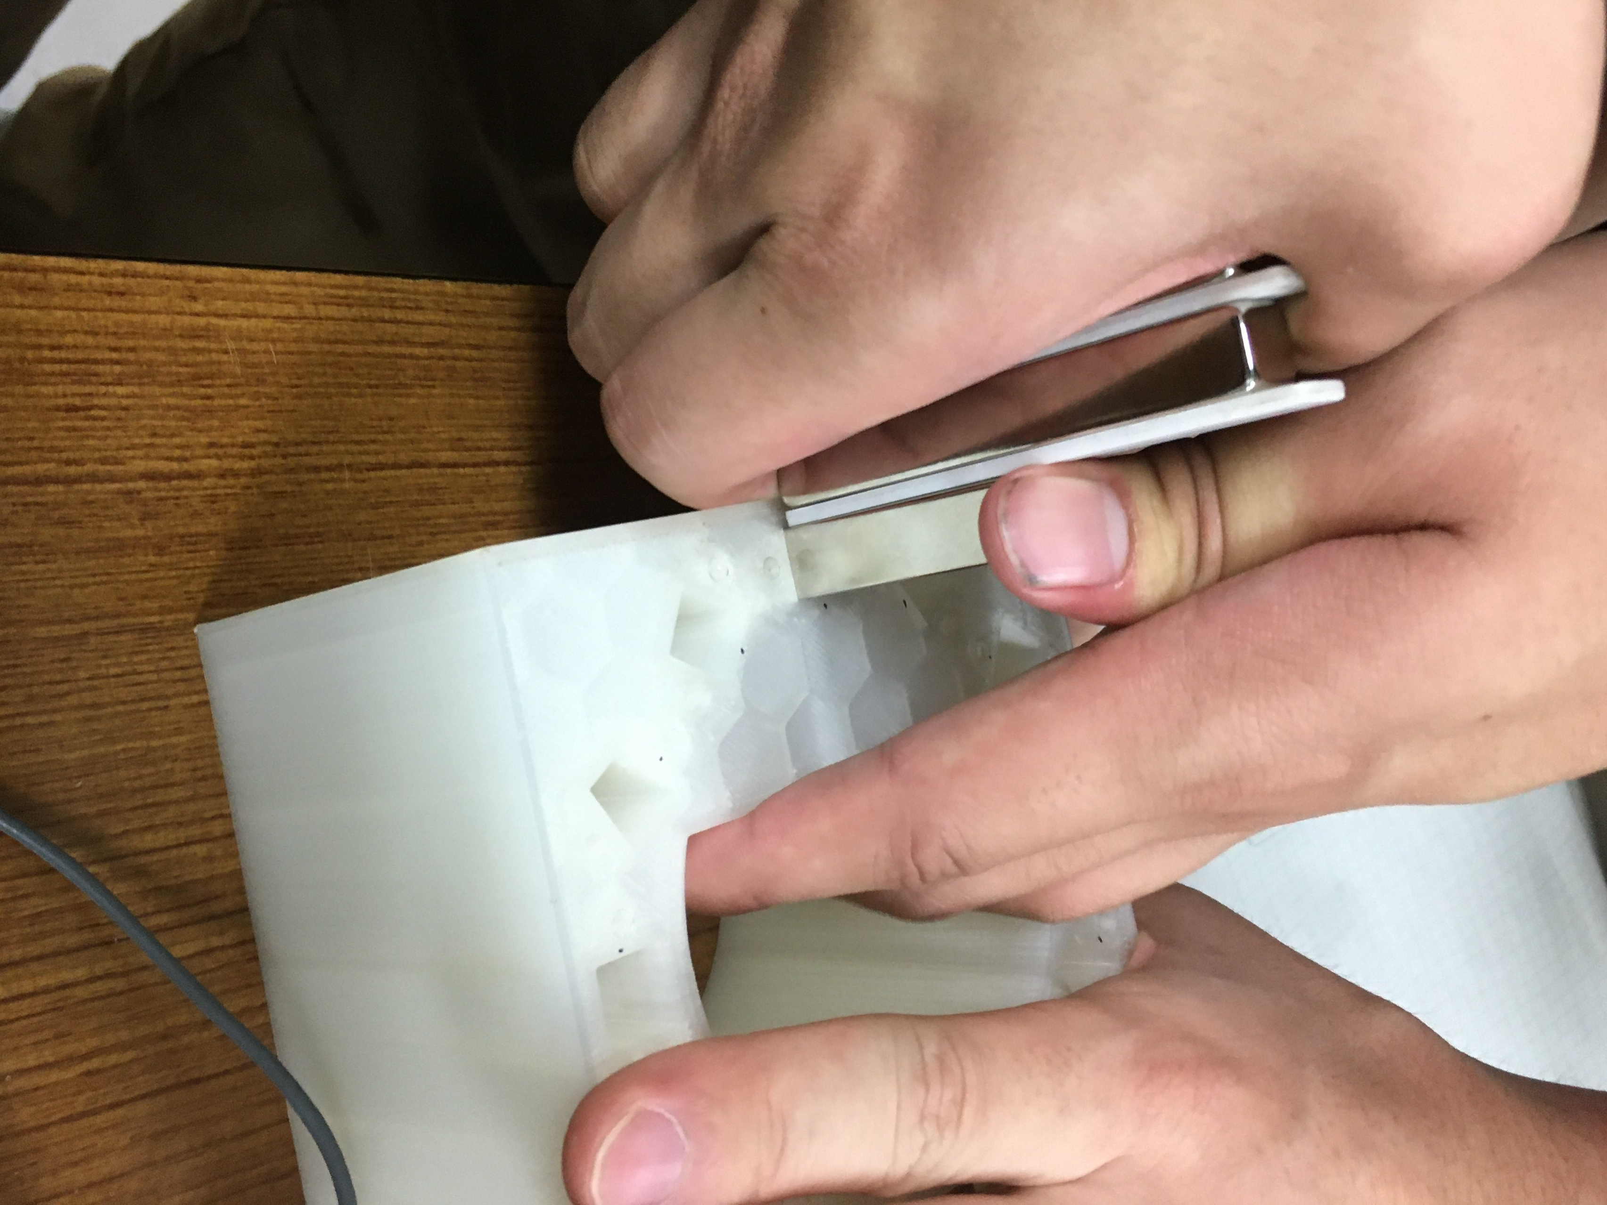
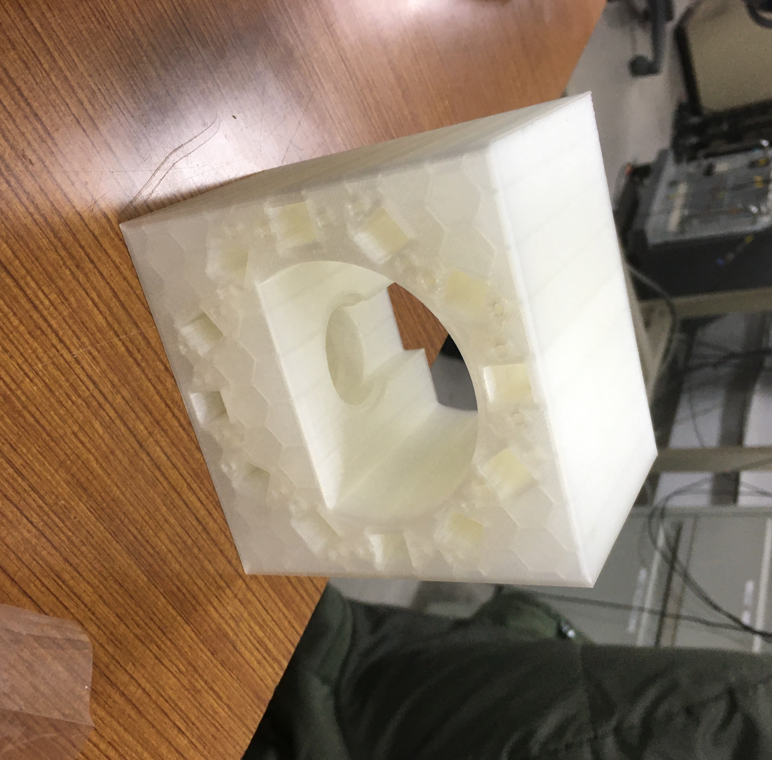
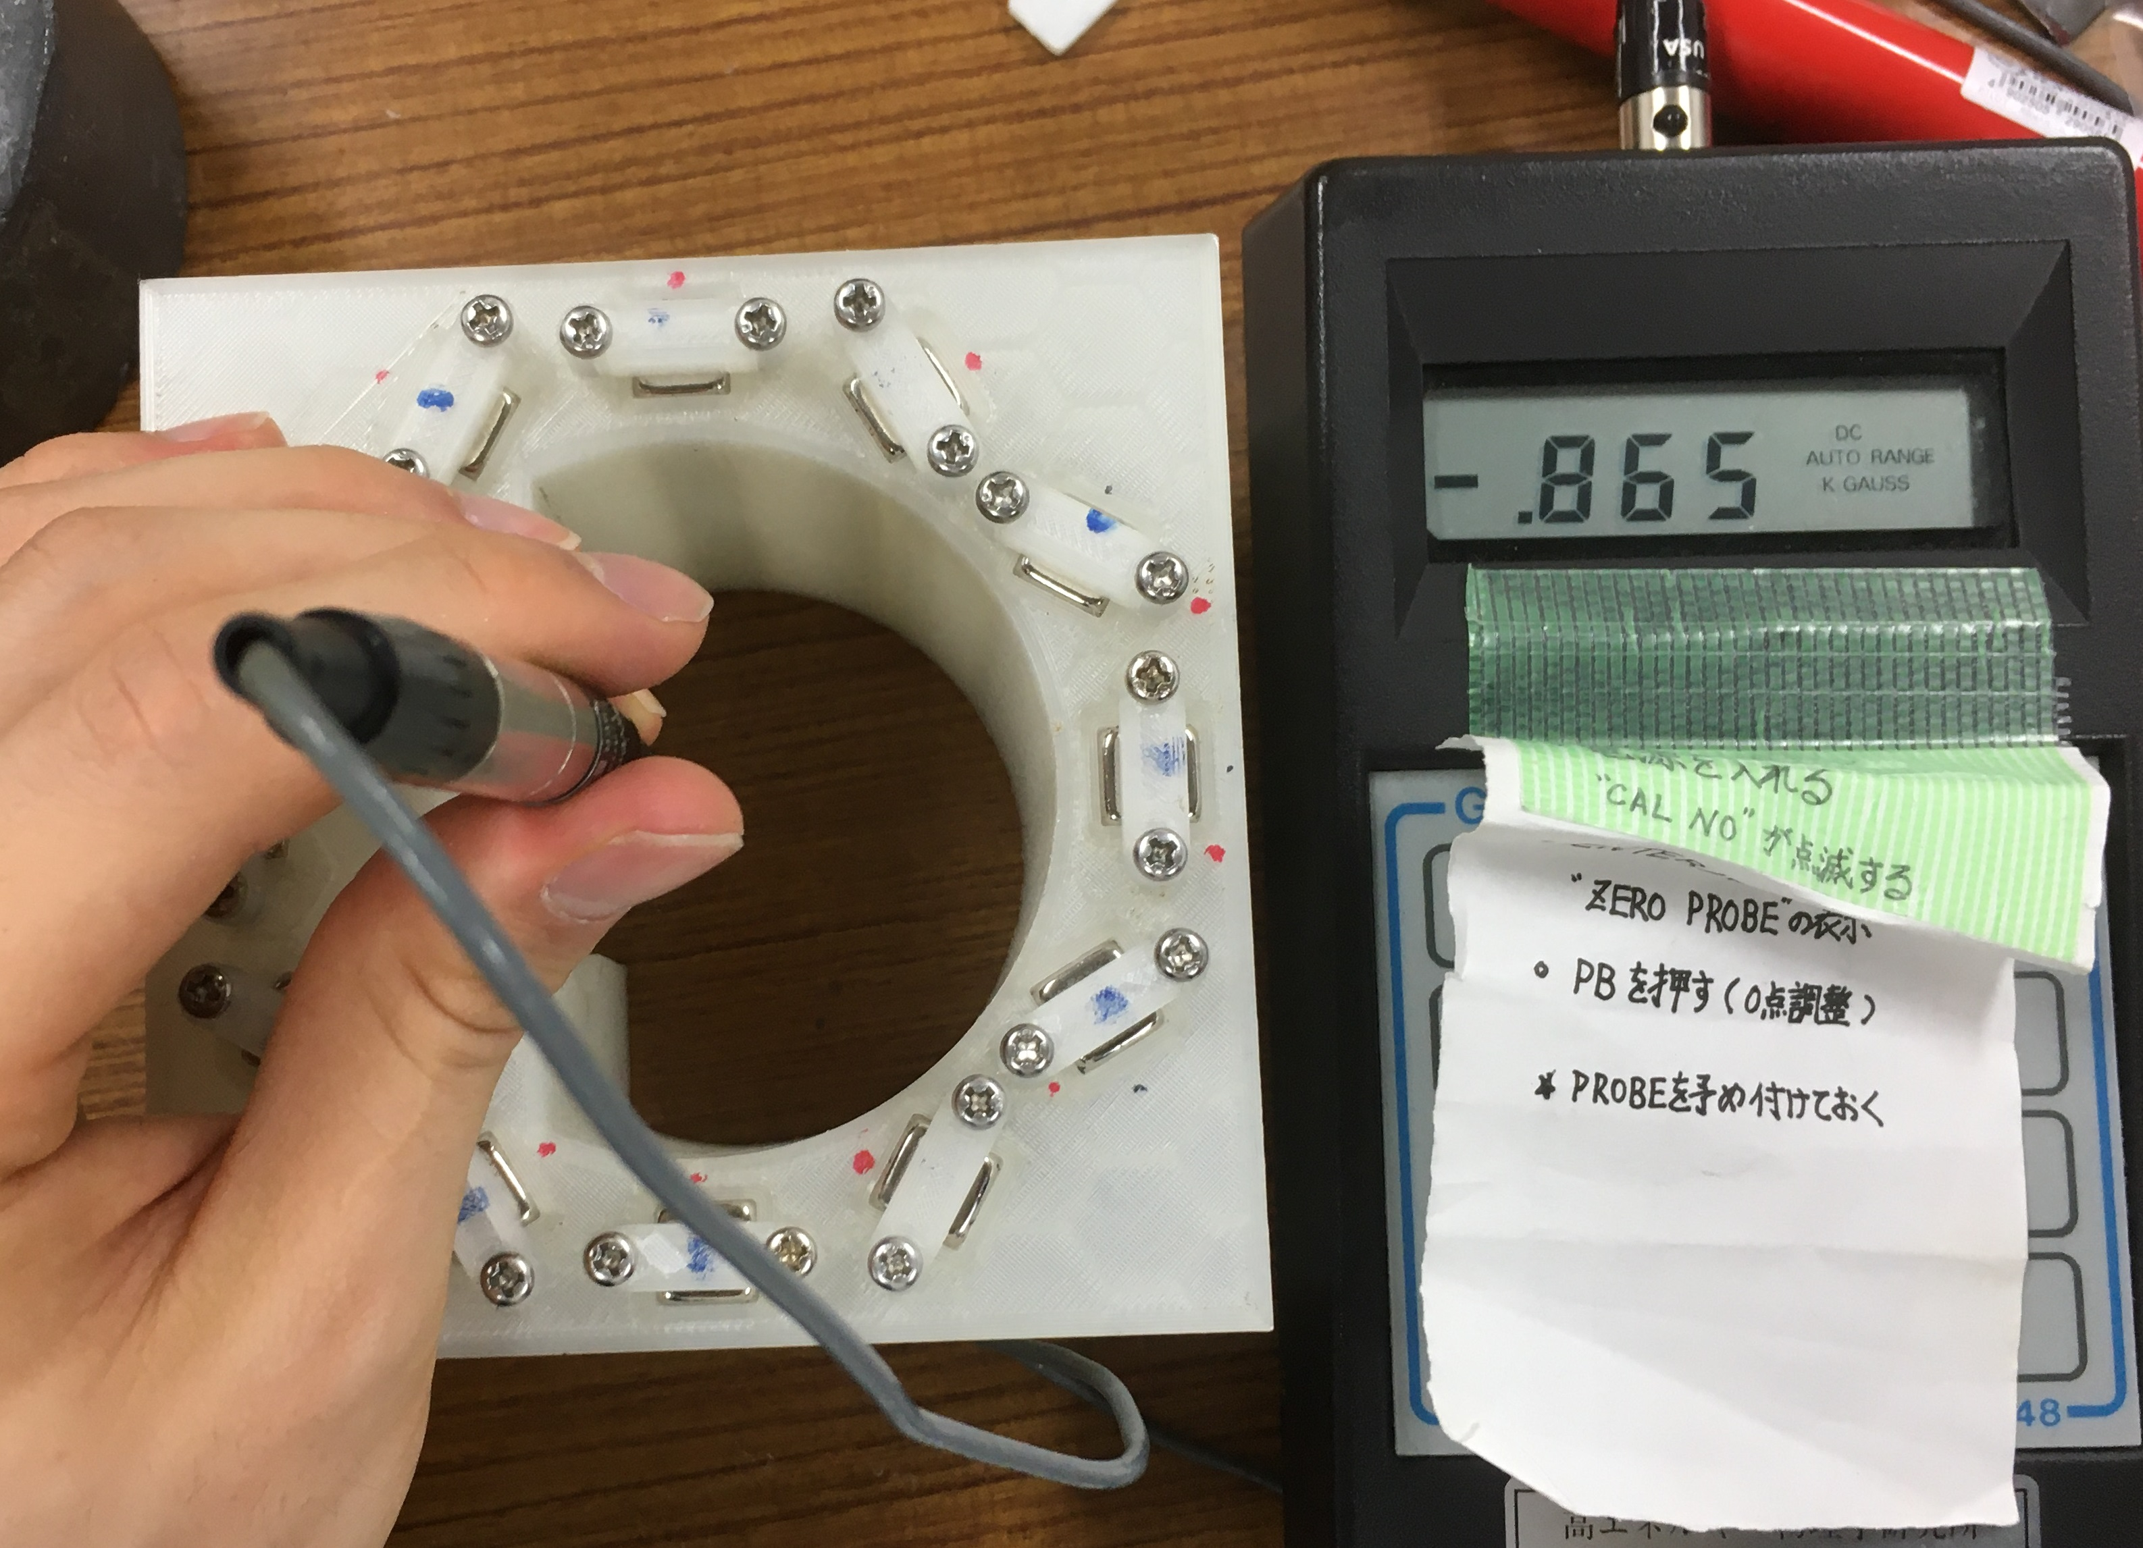
できあがったものがこちら
MAX 87.4mT
MIN 86.5mT
86.9±0.5mT 誤差1.2％

Slide 21
装置概観
NaIに直接1275keVが当たらないように鉛で遮蔽する
NaI2
ポンプ
NaI1
NaI3
鉛
シリカケース
磁場
NaI
鉛
鉛
PMT
SiO2
PlasticScintillator
Na22(線源)
ポンプ
磁場

Slide 22
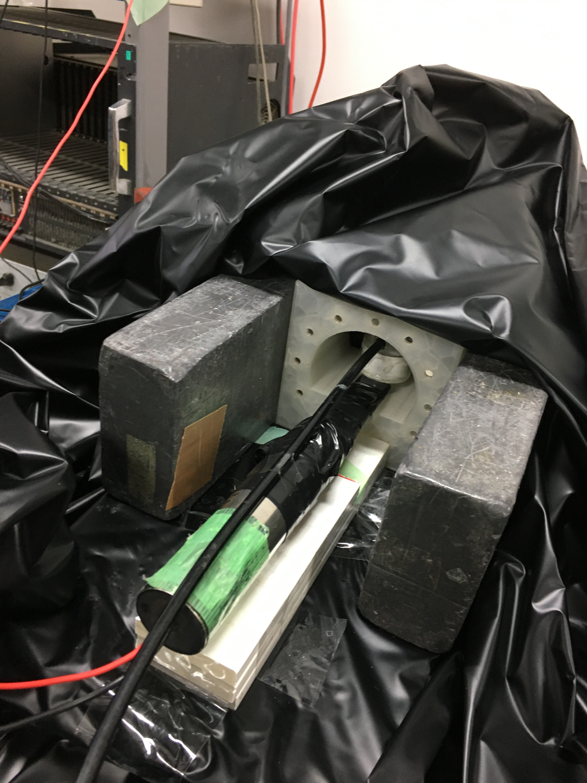
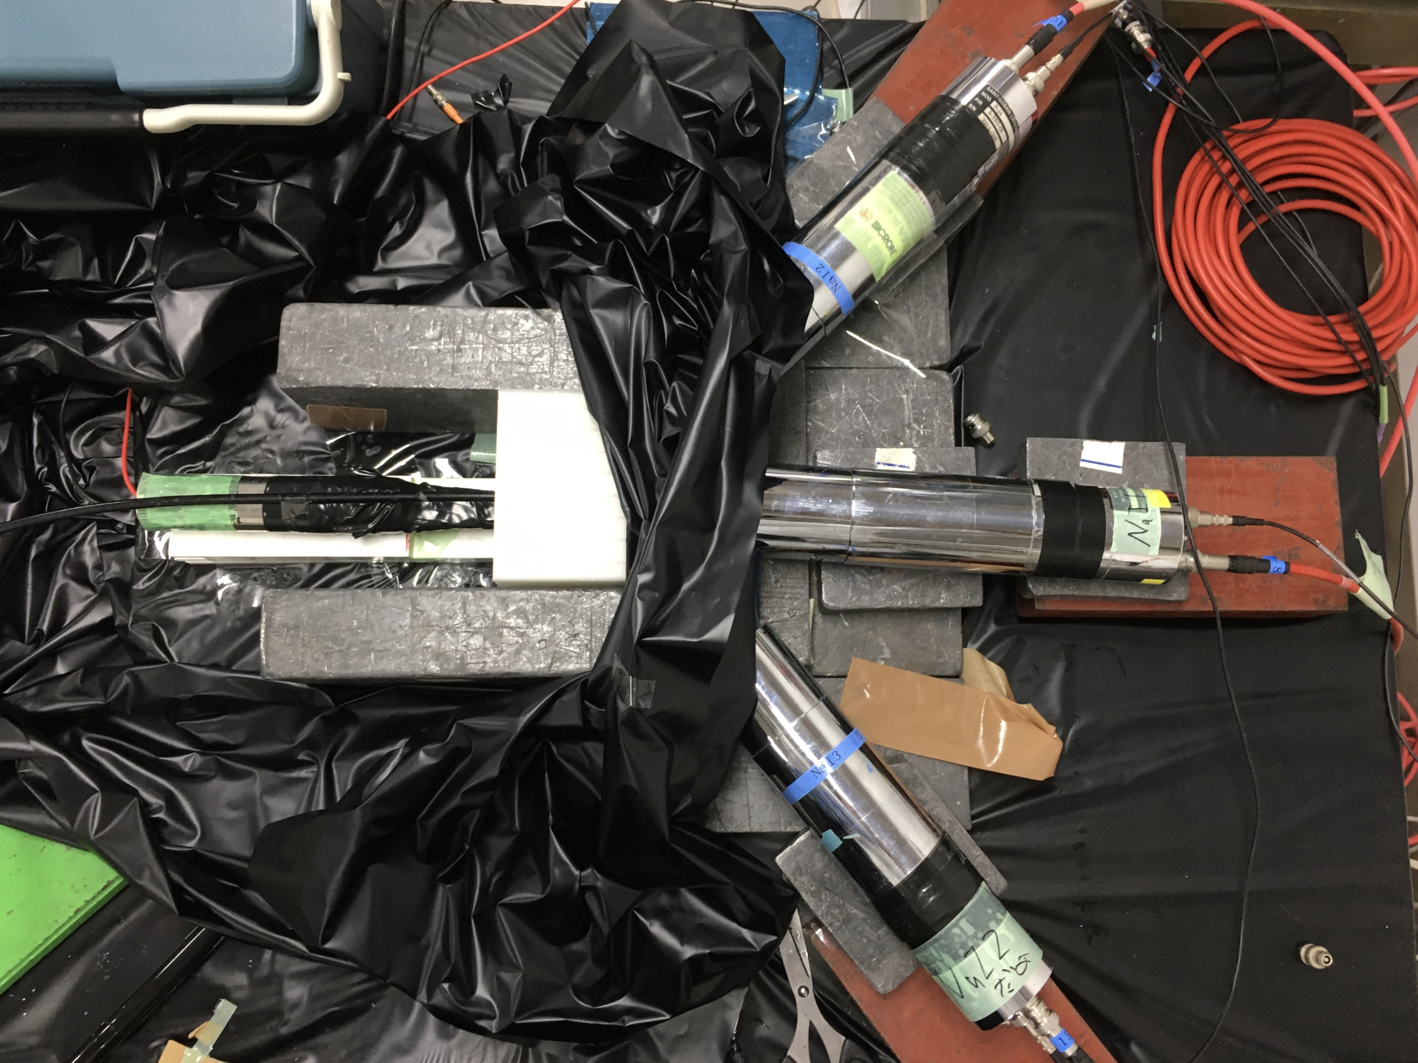
セッティング
NaI1
NaI2
シリカ
NaI3
PSとPMT
チューブ

Slide 23
解析

Slide 24
生データ
511keVのピーク
1275keVのピーク
3月9日16:30から
3月12日16:25
のおよそ3日間のデータ

Slide 25
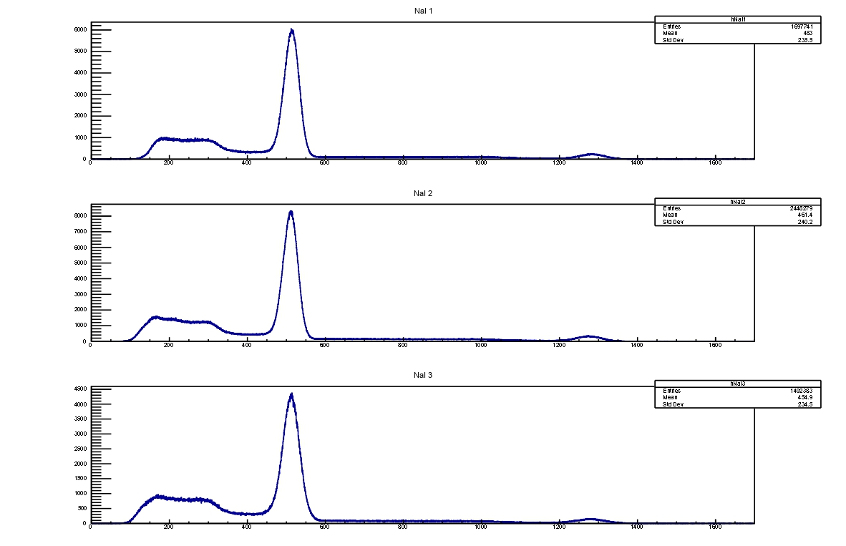
calibration
実際のエネルギーに直す
2つのピークのenergyは既知
として2点でcalibration
$$Energy=a×ADC+b$$
 | a | b
NaI1 | 0.01272 | -38.00
NaI2 | 0.01117 | -35.32
NaI3 | 0.01039 | -28.86

Slide 26
pick-off反応
o-Psができても相互作用によってp-Psとなって崩壊すること
具体的には
他の電子と対消滅(狭義pick-off)
スピン交換反応
酸化反応
これを補正しないと厳密な寿命が得られない

Slide 27
pick-off補正理論
N_{ortho}
N_{pick-off}
N
次の微分方程式が成り立つ
$$\frac{dN_{ortho}}{dt}=Γ_{ortho}N$$
$$\frac{dN_{pick−off}}{dt}=Γ_{pick−off}N$$
$$−\frac{dN}{dt}=\frac{dN_{ortho}}{dt}+\frac{dN_{pick−off}}{dt}$$
$N$, $N_{ortho}$, $N_{pick−off}それぞれ$全Psの数,o-Psとして崩壊した数,pick-off反応で崩壊した数
$Γ_{ortho}$, $Γ_{pick−off}$はortho,pick-offの崩壊幅

Slide 28
Pick-off補正理論
$$f\left(t\right)=\frac{Γ_{pick−off}}{Γ_{ortho}}とおく$$
このf(t)をpick-off補正関数という
すると
$$−\frac{dN}{dt}=Γ_{ortho}\left(1+f\left(t\right)\right)N$$
解くと
$$N=N_{0}exp\left(−\frac{1}{τ_{ortho}}\int_{t_{0}}^{t}{dt^{′}(1+f\left(t^{′}\right))}\right)$$

Slide 29
pick-off補正理論
あとは微分してやって
$$\frac{dN}{dt}＝−N_{0}\frac{1}{τ_{ortho}}\left(1+f\left(t\right)\right)exp\left(−\frac{1}{τ_{ortho}}\int_{t_{0}}^{t}{dt^{′}(1+f\left(t^{′}\right))}\right)$$
この左辺こそ寿命曲線なので
$$\frac{dN}{dt}＝p_{0}\left(1+f\left(t\right)\right)exp\left(−p_{1}\int_{t_{0}}^{t}{dt^{′}(1+f\left(t^{′}\right))}\right)+p_{2}$$
でfitしてやれば$p_{1}が$求めるべき寿命である

Slide 30
pick-off補正関数
f(t)は理論的に求めるのは困難
実験結果から求める

Slide 31
pick-off補正関数
$$f\left(t\right)=\frac{Γ_{pick−off}}{Γ_{ortho}}=\frac{{dN_{pick−off}}/{dt}}{{dN}/{dt}−{dN_{pick−off}}/{dt}}≈\frac{∆N_{pick−off}}{∆N−∆N_{pick−off}}$$
ΔNはある有限時間でのイベント数
ここで511keVのものはp-Psとpick-offの光電効果のものしかないとする
peak(t)
o-Psはここに
しかいない
511keV

Slide 32
pick-off補正関数
そしてp-Psの分布の形はpick-offの各時間での分布の形と同じとする
peak(0)
拡大縮小
peak(t)
$$∆N_{pick−off}(0)$$
$$∆N_{pick−off}(t)$$
$$∆N(t)$$
511keV
511keV
$$∆N_{pick−off}\left(t\right)=\frac{peak(t)}{peak(0)}∆N_{pick−off}\left(0\right)$$
ただし0sの数はp-Psの数

Slide 33
pick-off補正関数
$$f\left(t\right)≈\frac{\frac{peak\left(t\right)}{peak\left(0\right)}∆N_{pick−off}\left(0\right)}{∆N−\frac{peak\left(t\right)}{peak\left(0\right)}∆N_{pick−off}\left(0\right)}$$
で実験データを用いてプロットできる
ただし、実際はある関数でfitしてやる必要がある

Slide 34
pick-off補正関数のfitting
f(t)のfit関数としては昨年のp1から
$$f\left(t\right)={\left(\frac{1}{p_{0}exp\left({−t}/{p_{1}}\right)}−1\right)}^{−1}+p_{2}$$
を用いた

Slide 35
結果

Slide 36
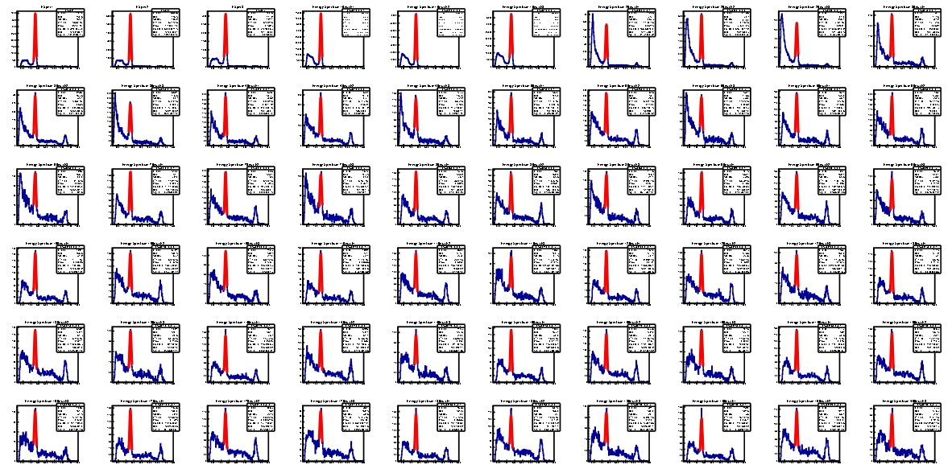
各時間のEnergy Spectrum

Slide 37
この辺りはエネルギーが低い領域で謎の立ち上がりが生じるのでfit範囲の下端をこの領域より後に設定

Slide 38
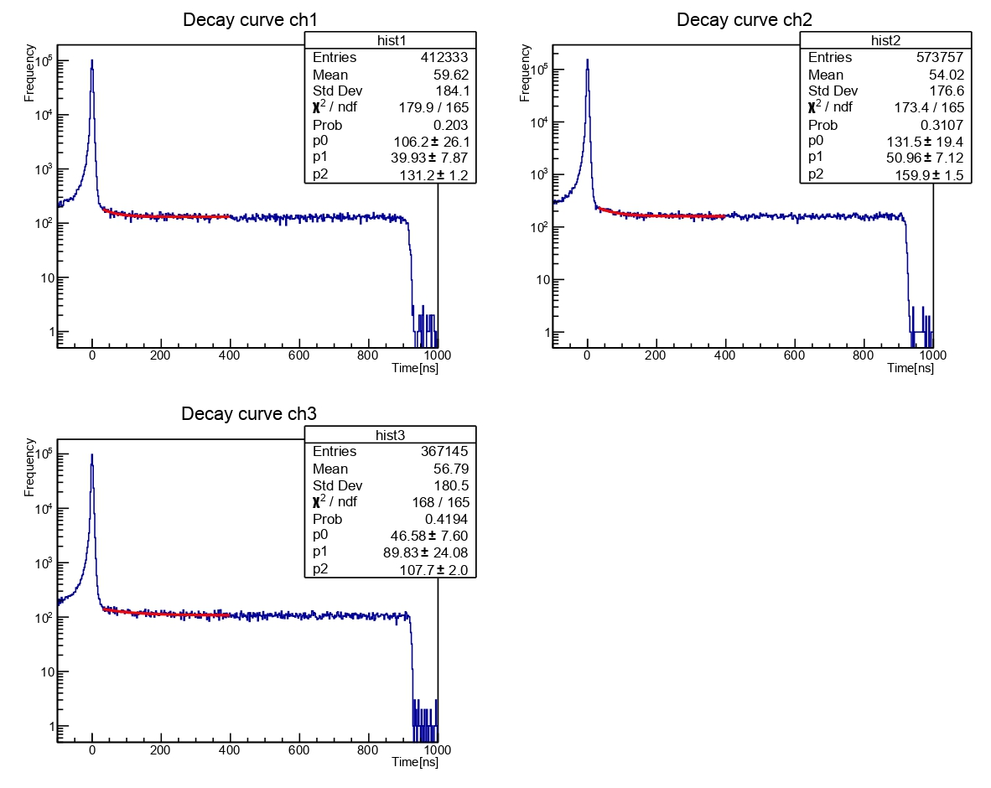
結果
シンチレーター | Fit範囲 | 寿命
NaI 1 | 80～500 ns | 109.6±44.9 ns
NaI 2 | 110～500 ns | 129.3±112.5 ns
NaI 3 | 110～500 ns | 124.7±56.8 ns

Slide 39
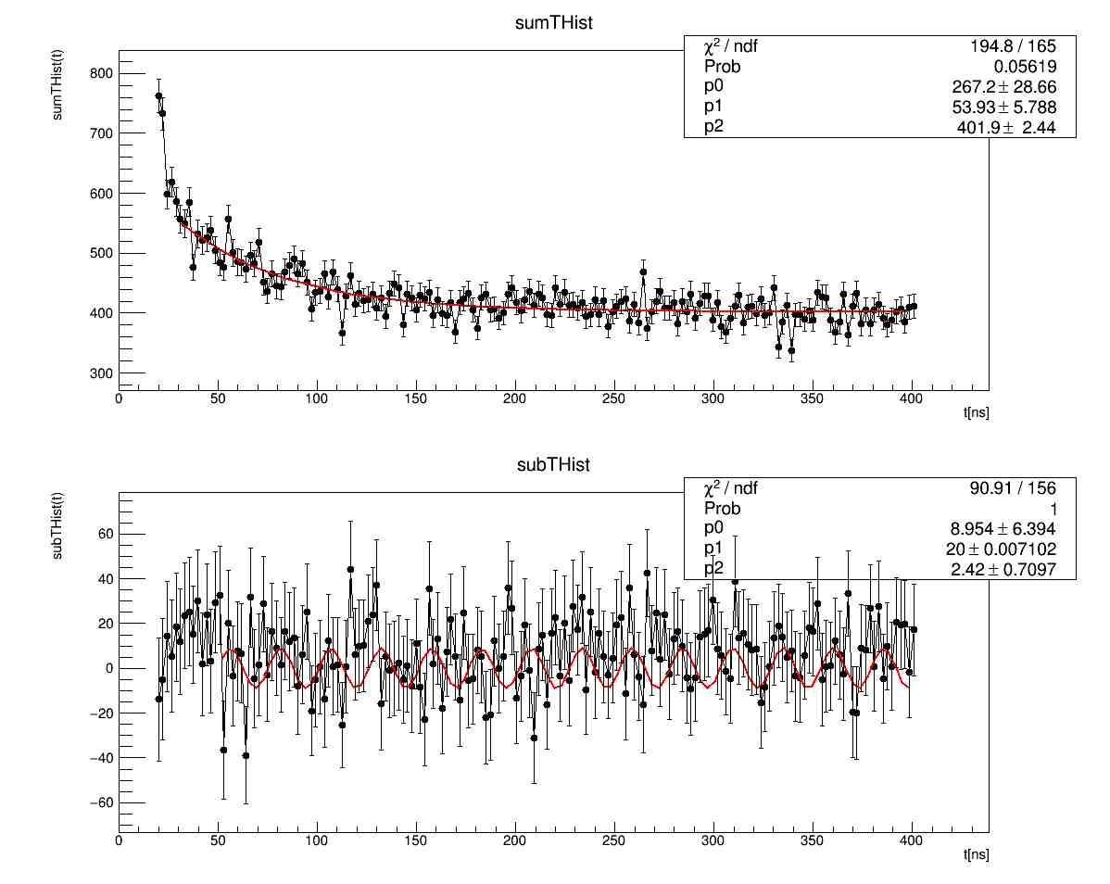
寿命曲線が逆位相で振動するはずの2つのチャンネルのデータを、
上のヒストグラムは足し算
下のヒストグラムは引き算
したもの

Slide 40
引き算したヒストグラムを
サインカーブでフィッティングしたもの
少し無理がある…？

Slide 41
考察

Slide 42
考察
寿命について
データについて
磁場について

Slide 43
寿命について
理論的に計測できる、磁場の影響も含めた寿命は約121 nsである。今回の実験ではその値には近づけなかった
->pickoff補正が怪しい…
->イベント数が足りない

Slide 44
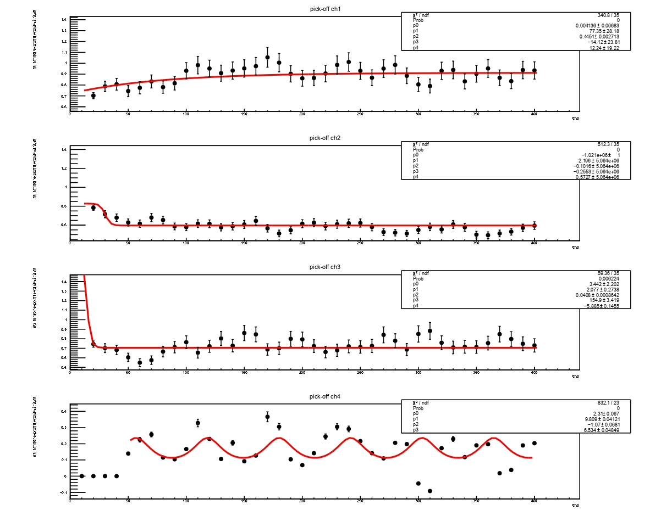
pick-off補正関数のfit
本来ならば単調減少になるはずであるが、そうは見えない
むしろ振動しているように見える？

Slide 45
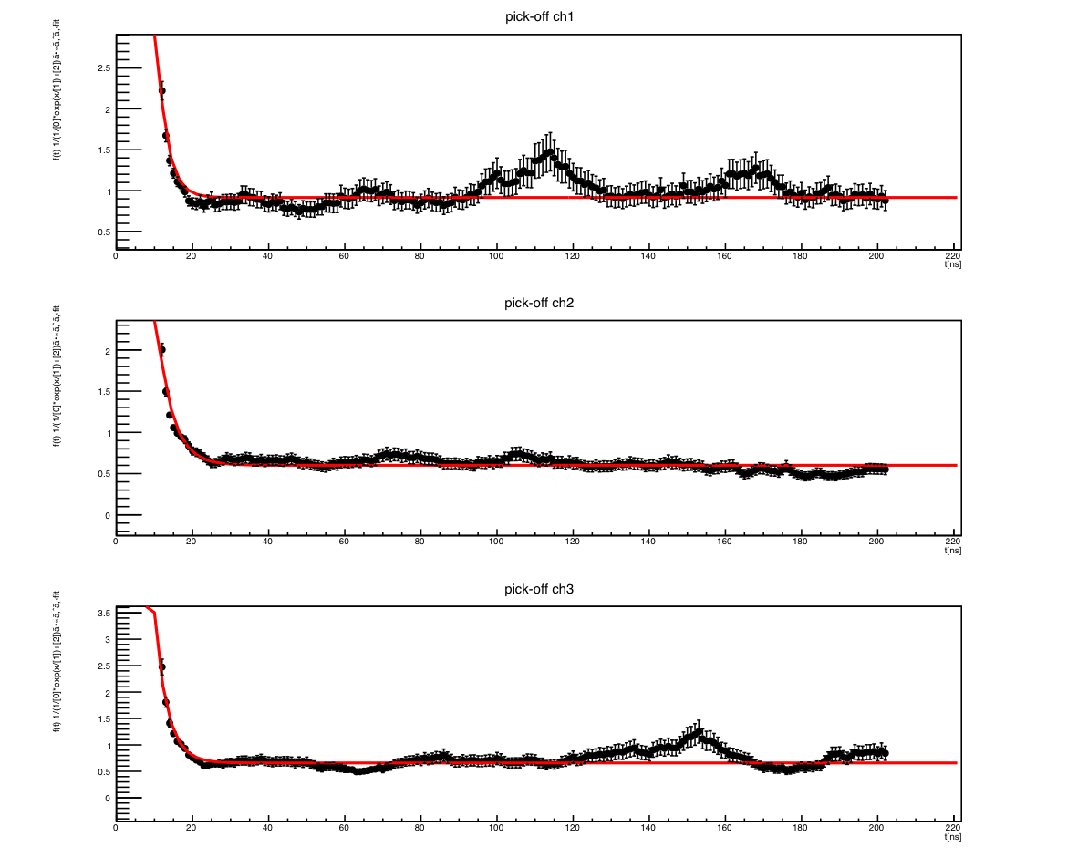
別のデータでより細かくプロットしたもの
pickoff反応も磁場の影響で振動する可能性…？

Slide 46
20 nsの立ち上がりについて
▶︎壁などからくる線や線源から直接くる線を拾っている
プラシンに真っ直ぐ入射していないものもある
▶︎線源からの放射線をしぼる必要あり
線源が古い
▶︎線源新しいの欲しい

Slide 47
磁場について
磁場を計測した結果、約86.9±0.5 mTと計測できた
これは去年の約37.4±4.2 mTから見れば大きな進展、しかしプローブを手で動かしながらの計測なので正確さがあまりない
磁場の値から求まる量子振動の周期はおよそ200 nsと求まったため、この磁場ではまだ量子振動を観測できるほどの強さはない
ー＞寿命を決定する式に登場するパラメータで変えることができるのは磁場の強さのみ
より強い磁場を作るしかない

Slide 48
結論
寿命も量子振動も上手く見ることが出来なかった
量子振動は、もっと強い磁場でないと見られない可能性
Pickoff反応も磁場の影響を受ける可能性があるので、
磁場中のパラポジトロニウムの振る舞いを考えるべき

Slide 49
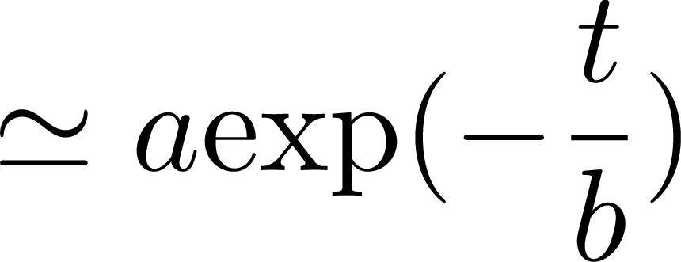
補正曲線のfit関数 の修正(1)
（Ａ）直観的修正
補正関数は以下のように書き換えられる:
ここで次の仮定を置く:
従って補正関数を次でfitする:

Slide 50
補正曲線のfit関数 の修正(2)
（Ｂ）先行研究的代案
[1] Y. Nagashima, T. Hyodo, K. Fujiwara, A. Ichimura, J. Phys.B 31 (1998) 329.
[2] Y. Nagashima, M. Kakimoto, T. Hyodo, K. Fujiwara, A.Ichimura, T. Chang,
J. Deng, T. Akahane, T. Chiba, K. Suzuki,B.T.A. McKee, A.T. Stewart, Phys. Rev. A 52 (1995) 258.
先行研究によると補正関数fは次を満たす:
:環境に依存する定数
⇒しかしこれは解析的に解けない！
論文ではルンゲクッタで数値的に求めて、
をパラメータとしてfitしている.
⇒ ～$1.67×{10}^{−2}$, ～ $0.76×{10}^{−2}$, ～ $1.32$
そこで ＝０として解いてみる

Slide 51
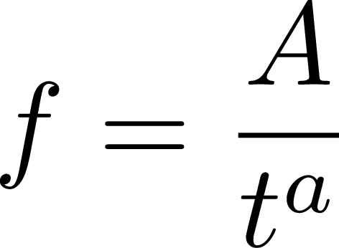
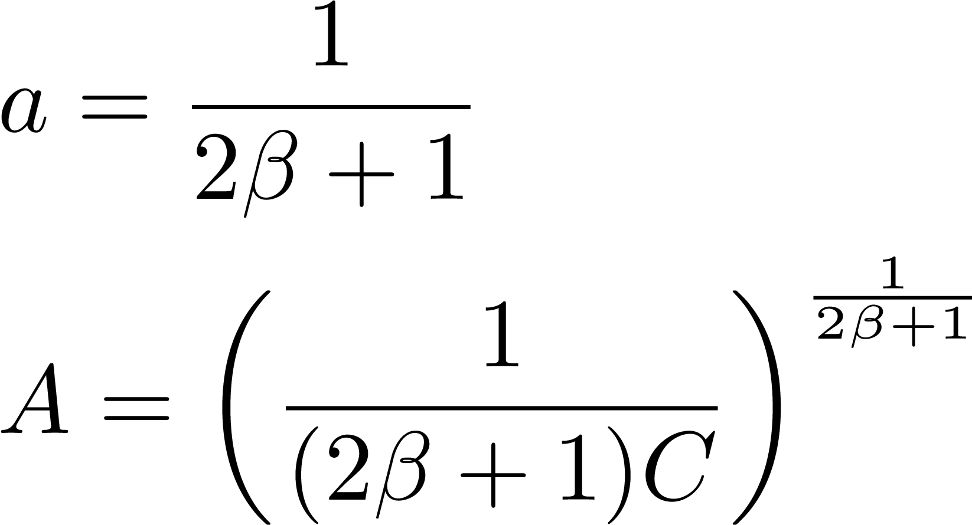
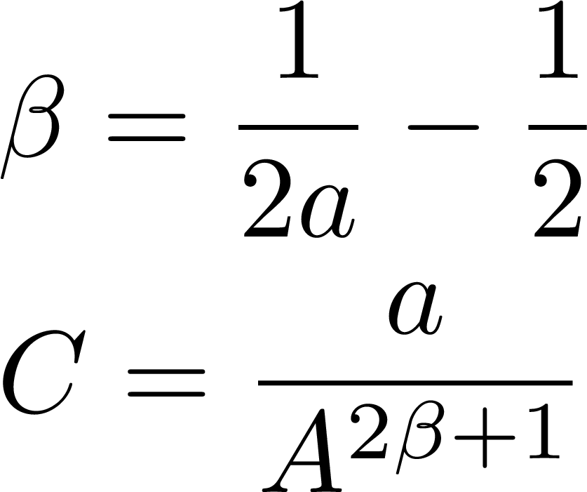
補正曲線のfit関数 の修正(3)
（Ｂ）先行研究的代案
[1] Y. Nagashima, T. Hyodo, K. Fujiwara, A. Ichimura, J. Phys.B 31 (1998) 329.
[2] Y. Nagashima, M. Kakimoto, T. Hyodo, K. Fujiwara, A.Ichimura, T. Chang,
J. Deng, T. Akahane, T. Chiba, K. Suzuki,B.T.A. McKee, A.T. Stewart, Phys. Rev. A 52 (1995) 258.
＝０とすると
これを解くと となる.
ここで
⇔
従って補正関数を次でfitする:

Slide 52
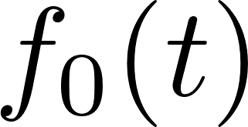
補正理論の補正のまとめ
提案:補正関数のfit関数 の修正
（Ａ）直観的修正
（Ｂ）先行研究的代案

Slide 53
補正関数のfit
$χ^{2}/n=$ 10.6

Slide 54
補正関数のfit
$χ^{2}/n=$ 10.6
$χ^{2}/n=$3.46
$χ^{2}/n=$3.60

Slide 55
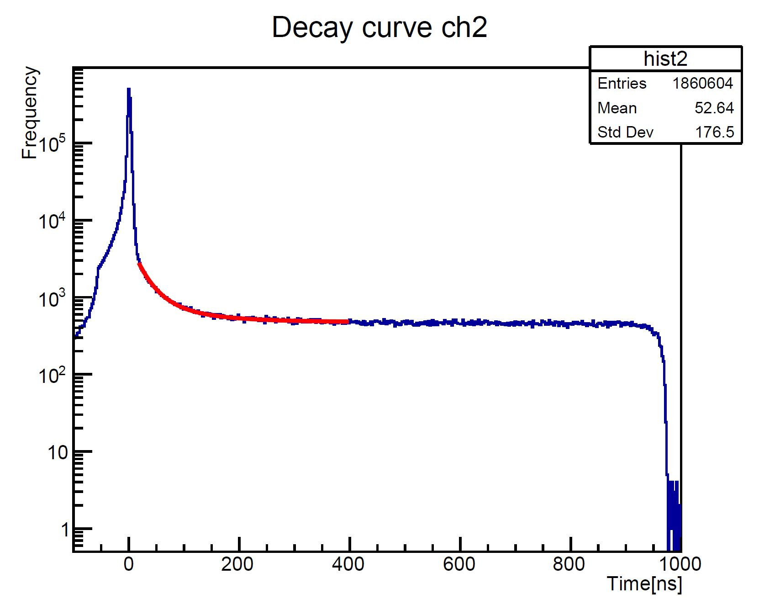
寿命の決定
$τ=129.2±2.6[ns]$
$χ^{2}/n=169.2$

Slide 56
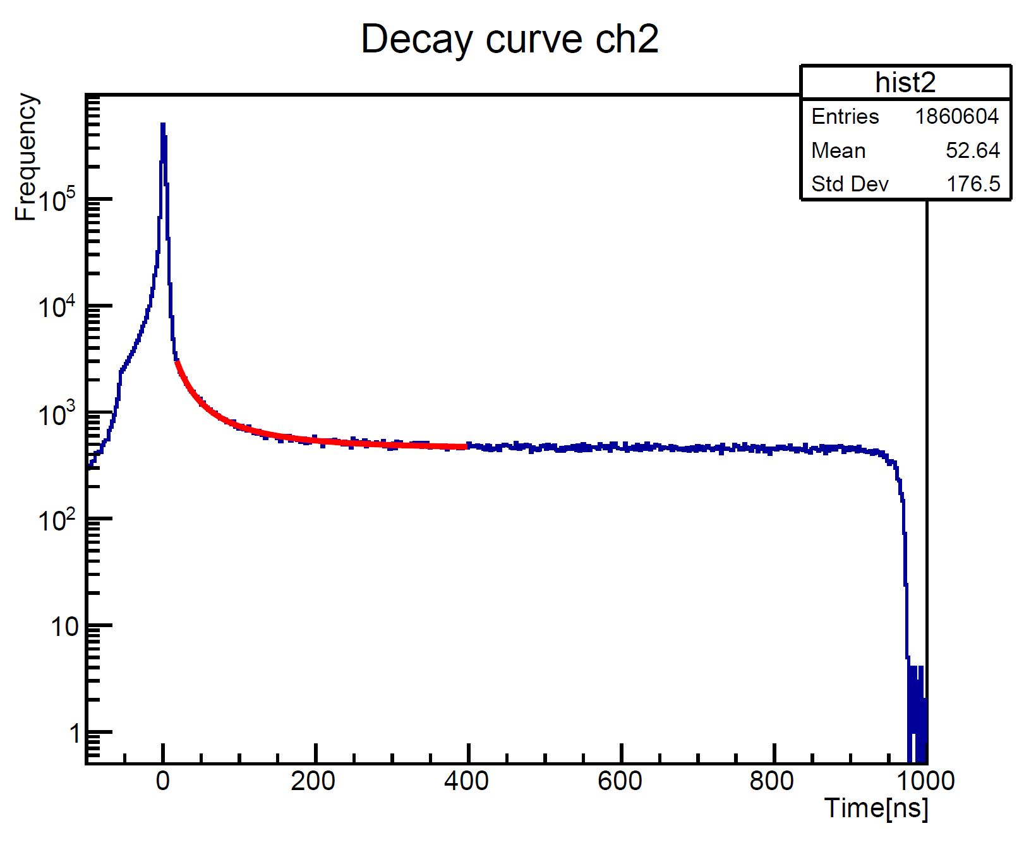
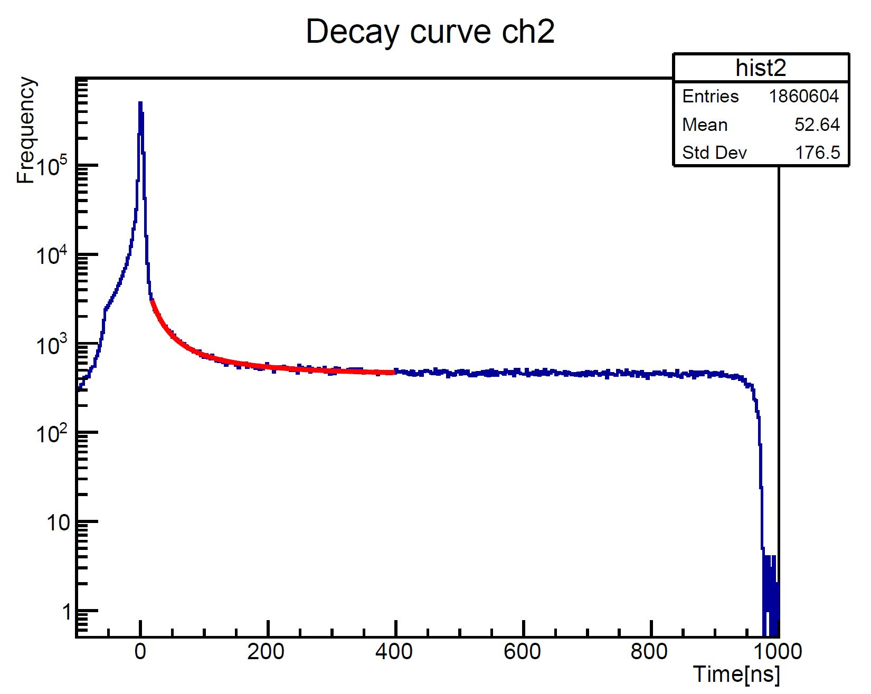
寿命の決定
$τ=129.2±2.6[ns]$
$χ^{2}/n=169.2$
$τ=143.2±3.0[ns]$
$$τ=145.4± 3.3[ns]$$
$χ^{2}/n=176.6$
$χ^{2}/n=192.7$

Slide 57
補正理論の補正のまとめ
・先行研究から得られた関数$f_{2}(t)$を用いたところ
142nsが誤差の範囲内で理論と一致した.
⇒悪いデータではない
・ という
比較的扱いやすい関数により補正関数のfitに成功した.
・ $f_{1}(t)を用いて$得られた寿命は142nsをエラーに含む.
・すべての定義域は物理的考察に基づいたものである.
以上の理由から本実験で提案した補正理論の修正は
真に意味のある結果といえる.

